Slide 1


Analyses des indicateurs Homme-Femme
Projet 7

Slide 2
Sommaire
Présentation de « Knime »
Workflow \ Illustration du travail réalisé.
Méthodologie utilisé via le « Node Repository »
Indicateur et graphique
Différence du salaire moyen homme-femme
Effectifs en fonction du « métier » et du sexe
Salaire en fonction du « métier » et du sexe
Augmentation en fonction du « métier » et du sexe
Satisfaction du « métier » en fonction du sexe
Moyenne de l’ancienneté en années et accidents de travails
Conclusion des résultats concernant les inégalités hommes-femmes au sein de l’entreprise.

Slide 3

Présentation de «Knime»
KNIME Analytics Platform est une solution open source dédiée à l'apprentissage automatique (machine learning) et à l'exploration de données.
Son principal atout est de pouvoir exploiter ses fonctionnalités sans avoir de connaissances spécifiques en IA et conception de machine learning.

Slide 4
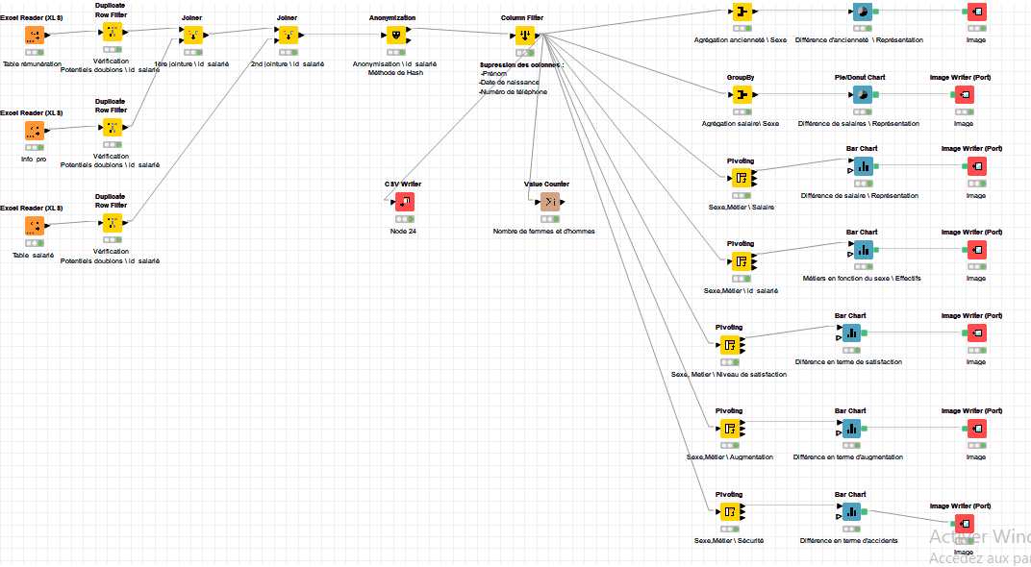
Workflow \ Illustration

Slide 5
Méthodologie
Lecture des 3 tables avec Excel Reader XLS
Deux jointures complète sur la variable « Id_salarié »
Vérification des doublons sur la variable « Id_salarié »
Suppression des colonnes -> Respect du RGPD
Anonymisation méthode de « hash » sur la variable « Id_salarié »
Création des « indicateurs » et approfondissement du rapport d’inégalité homme et femme
Agrégation
Pivot
Graphique

Slide 6
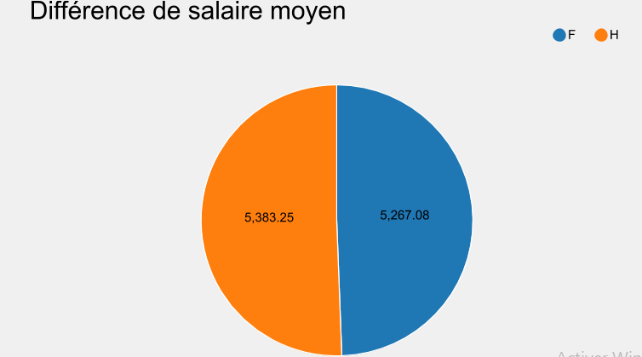
Différence du salaire moyen homme-femme
Légère différence de salaire entre les hommes et les femmes
125
131
Environ 116 euros en moyenne de plus en faveur des hommes

Slide 7
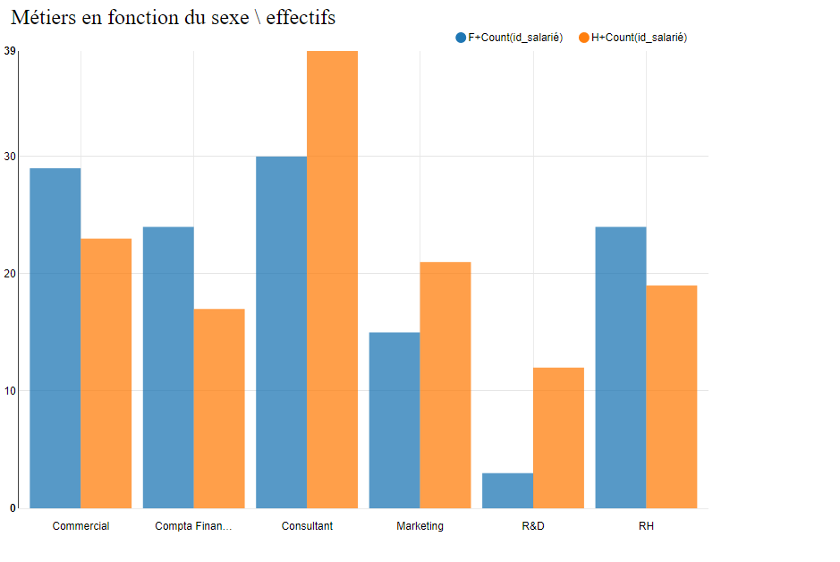
Effectifs en fonction du métier et du sexe
Les effectifs nous montrent encore clairement des métiers qui sont définis par le genre.

Slide 8
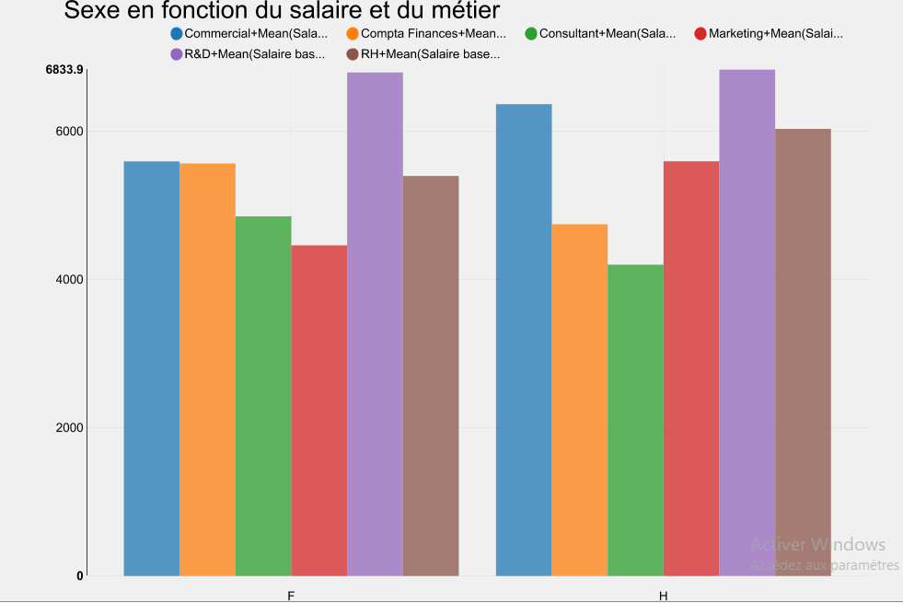



Salaire en fonction du sexe et du métier
On observe une différence des salaires en fonction des métiers réalisés.
Compta Finances et consultant
Commercial et marketing

Slide 9
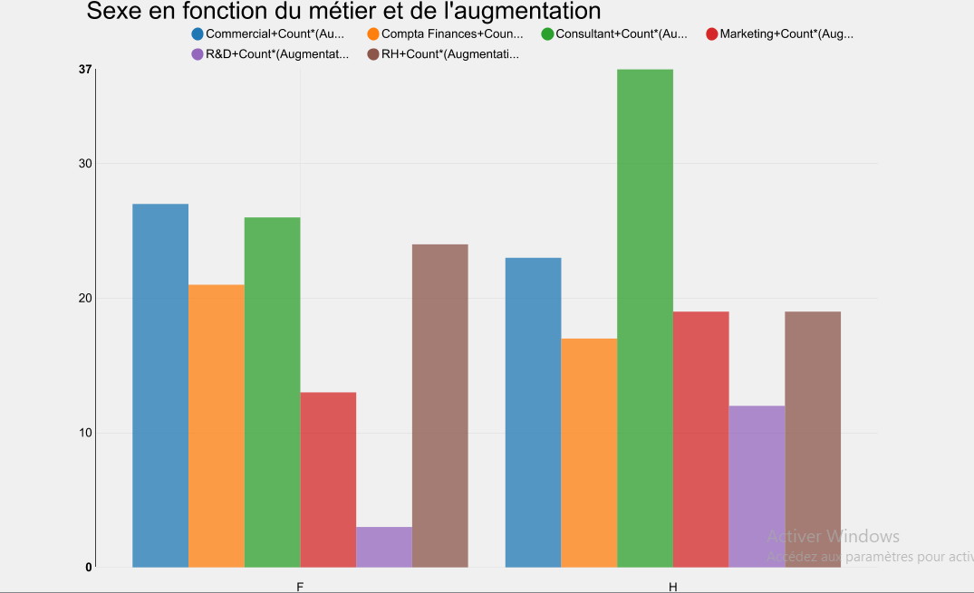
Augmentation en fonction du métier et du sexe
On observe des augmentations significatives dans les secteurs des « Consultant » et du « Marketing » en faveur des hommes.

Slide 10
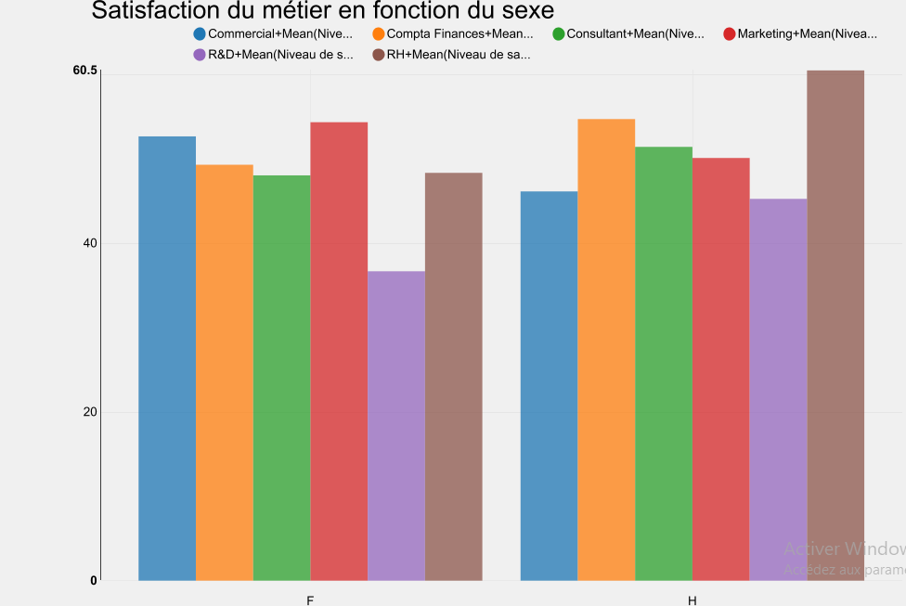
Satisfaction du métier en fonction du sexe
Les femmes perçoivent des salaires moins élevé dans des métiers définit par le genre mais se sentent mieux !!
Marketing et commercial
Compta et Rh

Slide 11
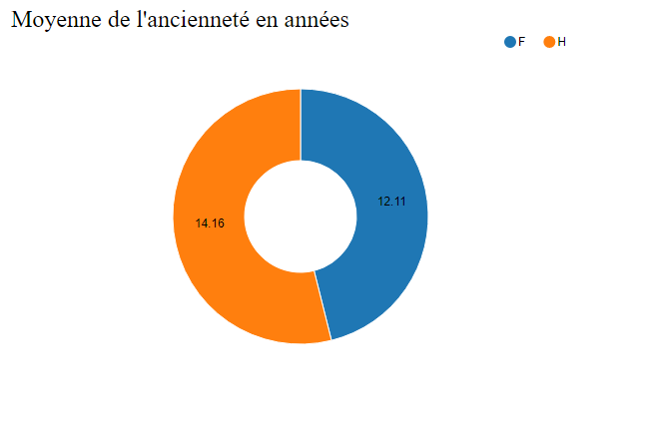
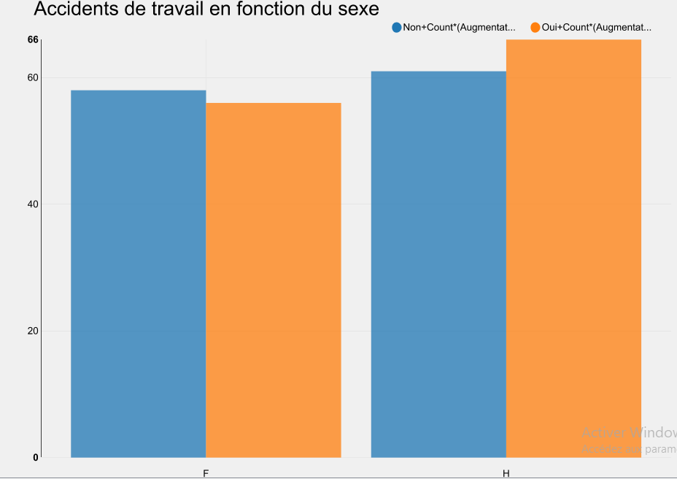
Moyenne de l’ancienneté en années et accidents de travails
Les hommes ont une ancienneté plus élevé que les femmes.
On peut voir que les accidents sont un peu plus élevé chez les hommes dans de faibles proportions

Slide 12



Conclusion
Un rapport salarial homme-femme convenable.
La disparité du genre des ouvriers est aussi respectée.
Une disparité des effectifs homme-femme au sein des « services » visible.
Une inégalité des salaires en fonction de certains métiers.
Les « services » genré ont un taux de satisfaction plus élevé concernant la minorité.
Les hommes ont une ancienneté plus élevé que les femmes.
Un rapport d’inégalité des salaires homme-femme au sein des services doit être revisité.

